Slide 1
Prediksi Harga Saham Harian Pada Sektor Alat Berat Dan Bank Menggunakan Model Black-Scholes Termodifikasi Dan Algoritma Artificial Neural Network
Nama : Zefanya Finney Simijaya
NIM : 19/445600/PA/19424
Pembimbing : Dr. Dwi Satya Palupi, S.Si., M.Si.
FAKULTAS MATEMATIKA DAN ILMU PENGETAHUAN ALAM UNIVERSITAS GADJAH MADA YOGYAKARTA 2023
Notes:
Selamat pagi Bapak Ibu Dosen dan teman-teman sekalian, perkenalkan nama saya Editha Anggrieniputri Kinbenu dari prodi Ilmu Aktuaria angkatan 2019 dengan NIM 19/445626/PA/19450. Pada kesempatan kali ini, saya akan mempresentasikan mengenai Skripsi Tugas Akhir saya yang berjudul Penentuan Retensi Optimal Perusahaan Asuransi untuk Reasuransi Stop-Loss dengan Metode Value at Risk dan Conditional Tail Expectation. Dosen pembimbing tugas akhir saya yaitu Bapak Prof. Dr.rer.nat. Dedi Rosadi, S.Si, M.Sc.Eng.Math.

Slide 2
PENDAHULUAN
Notes:
Yang pertama saya akan memaparkan terlebih dahulu mengenai pendahuluan dari topik yang saya angkat pada tugas akhir ini

Slide 3
LATAR BELAKANG
Ekonofisika merupakan ilmu multidisipliner yang menarik karena menggabungkan antara ekonomi dan fisika.
Dalam dunia Ekonomi terdapat data real yang melimpah yang dapat dianalisa dan dimodelkan oleh para fisikawan.
Mempelajari ilmu ekonomi dengan demikian mempelajari data dalam jumlah besar yang dapat dianalogikan sebagai sistem kompleks.
Ilmu dasar yang dipakai dalam ekonofisika yaitu teori peluang dan metode statistik yang banyak digunakan pada fisika statistik.
Notes:
Saat ini manusia hidup di dunia yang penuh ketidakpastian dan risiko. Ketidakpastian akan masa depan, pendidikan, risiko akan kematian, kesehatan ataupun keuangan. Tentunya dalam menghadapi risiko ini, setiap manusia melakukan cara untuk menghindari atau mengurangi risiko yang mungkin terjadi di masa yang akan datang.
Salah satu upaya manusia dalam menghindari atau mengurangi risiko tersebut adalah dengan membeli polis-polis asuransi.
Menurut KBBI, asuransi adalah suatu pihak sebagai penjamin atas sebuah risiko yang ditanggung oleh setiap nasabah sesuai dengan prosedur perasuransian. Ketika pemegang polis mengalami suatu kerugian, maka asuransi akan mengganti kerugian yang dialami oleh pemegang polis sesuai dengan polis yang sudah dibeli

Slide 4
LATAR BELAKANG
Salah satu bidang di ekonomi yang dapat dikaji dengan ekonofisika adalah pasar modal.
Pasar modal merupakan pasar yang memperdagangkan berbagai instrument keuangan jangka panjang.
Contoh dari pasar modal sendiri adalah saham dan derivatif
Saham adalah sertifikat yang menunjukkan bukti kepemilikan suatu perusahaan dan pemegang saham memiliki hak klaim atas laba dan aktika perusahaan.
Derivatif adalah instrument keuangan yang nilainya bergantung pada nilai aset lainnya
Notes:
Saat ini manusia hidup di dunia yang penuh ketidakpastian dan risiko. Ketidakpastian akan masa depan, pendidikan, risiko akan kematian, kesehatan ataupun keuangan. Tentunya dalam menghadapi risiko ini, setiap manusia melakukan cara untuk menghindari atau mengurangi risiko yang mungkin terjadi di masa yang akan datang.
Salah satu upaya manusia dalam menghindari atau mengurangi risiko tersebut adalah dengan membeli polis-polis asuransi.
Menurut KBBI, asuransi adalah suatu pihak sebagai penjamin atas sebuah risiko yang ditanggung oleh setiap nasabah sesuai dengan prosedur perasuransian. Ketika pemegang polis mengalami suatu kerugian, maka asuransi akan mengganti kerugian yang dialami oleh pemegang polis sesuai dengan polis yang sudah dibeli

Slide 5
LATAR BELAKANG
Salah satu contoh instrument derivatif adalah Opsi saham
Opsi saham merupakan perjanjian di antara kedua belah pihak yang masing – masing memiliki hak untuk melakukan pembelian (call option) dan penjualan (put option) pada harga dan waktu yang telah ditentukan .
Call option adalah hak untuk membeli saham pada harga kesepakatan (strike price) dalam jangka waktu yang telah disepakati.
Put option adalah hak untuk menjual saham pada harga kesepakatan (strike price) dalam jangka waktu yang telah disepakati.
Notes:
Saat ini manusia hidup di dunia yang penuh ketidakpastian dan risiko. Ketidakpastian akan masa depan, pendidikan, risiko akan kematian, kesehatan ataupun keuangan. Tentunya dalam menghadapi risiko ini, setiap manusia melakukan cara untuk menghindari atau mengurangi risiko yang mungkin terjadi di masa yang akan datang.
Salah satu upaya manusia dalam menghindari atau mengurangi risiko tersebut adalah dengan membeli polis-polis asuransi.
Menurut KBBI, asuransi adalah suatu pihak sebagai penjamin atas sebuah risiko yang ditanggung oleh setiap nasabah sesuai dengan prosedur perasuransian. Ketika pemegang polis mengalami suatu kerugian, maka asuransi akan mengganti kerugian yang dialami oleh pemegang polis sesuai dengan polis yang sudah dibeli

Slide 6
LATAR BELAKANG
Harga Opsi saham dapat ditentukan dengan model Black-Scholes
Model Black-Scholes diperkenalkan pertama kali oleh Fischer Black dan Myron Scholes pada tahun 1973.
Black dan Scholes mengasumsikan harga saham mengikuti proses Ito, yaitu proses yang dapat dinyatakan oleh persamaan diferensial stokastik.
Secara khusus Black dan Scholes mengasumsikan harga saham mengikuti Brownian Geometri.
Notes:
Saat ini manusia hidup di dunia yang penuh ketidakpastian dan risiko. Ketidakpastian akan masa depan, pendidikan, risiko akan kematian, kesehatan ataupun keuangan. Tentunya dalam menghadapi risiko ini, setiap manusia melakukan cara untuk menghindari atau mengurangi risiko yang mungkin terjadi di masa yang akan datang.
Salah satu upaya manusia dalam menghindari atau mengurangi risiko tersebut adalah dengan membeli polis-polis asuransi.
Menurut KBBI, asuransi adalah suatu pihak sebagai penjamin atas sebuah risiko yang ditanggung oleh setiap nasabah sesuai dengan prosedur perasuransian. Ketika pemegang polis mengalami suatu kerugian, maka asuransi akan mengganti kerugian yang dialami oleh pemegang polis sesuai dengan polis yang sudah dibeli

Slide 7
LATAR BELAKANG
Data harga saham bersifat time series
Data time series harga saham mencerminkan pergerakan harga saham setiap saat dalam periode waktu tertentu.
Time series data saham berupa kumpulan data yang sangat besar, sehingga penggunaan machine learning menjadi salah satu pilihan yang tepat untuk memprediksi harga saham.
Beberapa algoritma dari machine learning diantaranya adalah decision tree, support vector machine, k-nearest neighbors.
Dikenal juga istilah deep learning yang merupakan sub bidang dari machine learning dengan beberapa algoritma adalah artificial neural network, convolutional neural network, dan recurrent neural network.
Notes:
Saat ini manusia hidup di dunia yang penuh ketidakpastian dan risiko. Ketidakpastian akan masa depan, pendidikan, risiko akan kematian, kesehatan ataupun keuangan. Tentunya dalam menghadapi risiko ini, setiap manusia melakukan cara untuk menghindari atau mengurangi risiko yang mungkin terjadi di masa yang akan datang.
Salah satu upaya manusia dalam menghindari atau mengurangi risiko tersebut adalah dengan membeli polis-polis asuransi.
Menurut KBBI, asuransi adalah suatu pihak sebagai penjamin atas sebuah risiko yang ditanggung oleh setiap nasabah sesuai dengan prosedur perasuransian. Ketika pemegang polis mengalami suatu kerugian, maka asuransi akan mengganti kerugian yang dialami oleh pemegang polis sesuai dengan polis yang sudah dibeli

Slide 8
LATAR BELAKANG
Harga saham berperilaku seperti gerak acak (random walk) dan sangat sulit untuk diprediksi.
Metode Machine learning menjadi metode yang tepat untuk memprediksi harga saham
Penggunaan machine learning telah banyak digunakan pada berbagai bidang.
Bidang fisika : fisika partikel dan kosmologi, fisika material
Bidang ekonomi : forecasting saham.
Notes:
Saat ini manusia hidup di dunia yang penuh ketidakpastian dan risiko. Ketidakpastian akan masa depan, pendidikan, risiko akan kematian, kesehatan ataupun keuangan. Tentunya dalam menghadapi risiko ini, setiap manusia melakukan cara untuk menghindari atau mengurangi risiko yang mungkin terjadi di masa yang akan datang.
Salah satu upaya manusia dalam menghindari atau mengurangi risiko tersebut adalah dengan membeli polis-polis asuransi.
Menurut KBBI, asuransi adalah suatu pihak sebagai penjamin atas sebuah risiko yang ditanggung oleh setiap nasabah sesuai dengan prosedur perasuransian. Ketika pemegang polis mengalami suatu kerugian, maka asuransi akan mengganti kerugian yang dialami oleh pemegang polis sesuai dengan polis yang sudah dibeli

Slide 9
Tinjauan Pustaka
Tahun | Peneliti | Deskripsi
1973 | Black dan Scholes | Menemukan formula harga opsi dengan mengasumsikan harga saham mengikuti proses stokastik.
2018 | Moawia Algalith | Mengajukan metode yang sederhana, eksak, dan analitik untuk opsi amerika dengan menggunakan formula Black-Scholes
2019 | Dev Shah | Melakukan review dan taksonomi metode-metode prediksi harga saham dengan mengelompokkan kedalam empat kategori ( teknik statistical, teknik pattern recognition, teknik machine learning, teknik sentiment analysis)
Notes:
Saat ini manusia hidup di dunia yang penuh ketidakpastian dan risiko. Ketidakpastian akan masa depan, pendidikan, risiko akan kematian, kesehatan ataupun keuangan. Tentunya dalam menghadapi risiko ini, setiap manusia melakukan cara untuk menghindari atau mengurangi risiko yang mungkin terjadi di masa yang akan datang.
Salah satu upaya manusia dalam menghindari atau mengurangi risiko tersebut adalah dengan membeli polis-polis asuransi.
Menurut KBBI, asuransi adalah suatu pihak sebagai penjamin atas sebuah risiko yang ditanggung oleh setiap nasabah sesuai dengan prosedur perasuransian. Ketika pemegang polis mengalami suatu kerugian, maka asuransi akan mengganti kerugian yang dialami oleh pemegang polis sesuai dengan polis yang sudah dibeli

Slide 10
Tinjauan Pustaka
Tahun | Peneliti | Deskripsi
2020 | Raquel Gaspar | Melakukan penentuan harga pada opsi jual tipe Amerika di empat perusahaan besar di AS dengan menggunakan dua model ANN dan metode Least Squares Monte Carlo (LSM). Kedua model ANN lebih unggul dibandingkan LSM
2020 | Reaz Chowdhury | Melakukan perhitungan prediksi harga saham pada harga penutupan dengan menggunakan model Black-Scholes termodifikasi dan metode machine learning dengan algoritma decision tree, ANN, dan ensemble method.
2022 | Gurjeet Singh | Melakukan penelitian prediksi index saham nifty 50 index (indeks saham india) menggunakan machine learning dengan algoritma adaboost, KNN, linear regression, ANN, random forest, SGD, SVM, dan decision tree
Notes:
Saat ini manusia hidup di dunia yang penuh ketidakpastian dan risiko. Ketidakpastian akan masa depan, pendidikan, risiko akan kematian, kesehatan ataupun keuangan. Tentunya dalam menghadapi risiko ini, setiap manusia melakukan cara untuk menghindari atau mengurangi risiko yang mungkin terjadi di masa yang akan datang.
Salah satu upaya manusia dalam menghindari atau mengurangi risiko tersebut adalah dengan membeli polis-polis asuransi.
Menurut KBBI, asuransi adalah suatu pihak sebagai penjamin atas sebuah risiko yang ditanggung oleh setiap nasabah sesuai dengan prosedur perasuransian. Ketika pemegang polis mengalami suatu kerugian, maka asuransi akan mengganti kerugian yang dialami oleh pemegang polis sesuai dengan polis yang sudah dibeli

Slide 11
TUJUAN PENELITIAN
Melakukan prediksi harga saham dengan menggunakan Black-Scholes Option Pricing Model (BSOPM).
Melakukukan prediksi pada data time series dengan menggunakan algoritma Artificial Neural Network (ANN).
Mengetahui kombinasi variabel feature mana yang memiliki nilai MAE yang paling kecil untuk memprediksi saham.
Notes:
Saat ini manusia hidup di dunia yang penuh ketidakpastian dan risiko. Ketidakpastian akan masa depan, pendidikan, risiko akan kematian, kesehatan ataupun keuangan. Tentunya dalam menghadapi risiko ini, setiap manusia melakukan cara untuk menghindari atau mengurangi risiko yang mungkin terjadi di masa yang akan datang.
Salah satu upaya manusia dalam menghindari atau mengurangi risiko tersebut adalah dengan membeli polis-polis asuransi.
Menurut KBBI, asuransi adalah suatu pihak sebagai penjamin atas sebuah risiko yang ditanggung oleh setiap nasabah sesuai dengan prosedur perasuransian. Ketika pemegang polis mengalami suatu kerugian, maka asuransi akan mengganti kerugian yang dialami oleh pemegang polis sesuai dengan polis yang sudah dibeli

Slide 12
BATASAN PENELITIAN
Dataset menggunakan data saham harian pada saat harga penutupan (close price) dan saham diambil dari dua sektor dan Indeks saham :
Sektor alat berat : Saham United Tractor (UNTR), Hexindo Adiperkasa (HEXA), Kobexindo Tractors (KOBX), Petrosea (PTRO).
Sektor Bank : Saham Bank BCA (BBCA), Bank BNI (BBNI), Bank BRI (BBRI), Bank Mandiri (BMRI).
Indeks saham : IHSG dan LQ45
Sektor alat berat dan sektor Bank dilakukan prediksi dengan beberapa model :
Model Black-Scholes termodifikasi
Model ANN variabel feature Black-Scholes termodifikasi & historical data.
Model ANN variabel feature historical data
Indeks saham dilakukan prediksi dengan model ANN variabel feature historical data
Notes:
Saat ini manusia hidup di dunia yang penuh ketidakpastian dan risiko. Ketidakpastian akan masa depan, pendidikan, risiko akan kematian, kesehatan ataupun keuangan. Tentunya dalam menghadapi risiko ini, setiap manusia melakukan cara untuk menghindari atau mengurangi risiko yang mungkin terjadi di masa yang akan datang.
Salah satu upaya manusia dalam menghindari atau mengurangi risiko tersebut adalah dengan membeli polis-polis asuransi.
Menurut KBBI, asuransi adalah suatu pihak sebagai penjamin atas sebuah risiko yang ditanggung oleh setiap nasabah sesuai dengan prosedur perasuransian. Ketika pemegang polis mengalami suatu kerugian, maka asuransi akan mengganti kerugian yang dialami oleh pemegang polis sesuai dengan polis yang sudah dibeli

Slide 13
BATASAN PENELITIAN
Sektor alat berat : Saham United Tractor (UNTR), Hexindo Adiperkasa (HEXA), Kobexindo Tractors (KOBX), Petrosea (PTRO).
Sektor Bank : Saham Bank BCA (BBCA), Bank BNI (BBNI), Bank BRI (BBRI), Bank Mandiri (BMRI).
Indeks saham : IHSG dan LQ45
Saham tersebut diambil dari website Yahoo finance dengan rentang waktu awal Januari 2016 hingga 5 Mei 2023.
Data saham dibuat ketetapan pada nilai window dan horizon masing-masing 3 dan 1 .
Notes:
Saat ini manusia hidup di dunia yang penuh ketidakpastian dan risiko. Ketidakpastian akan masa depan, pendidikan, risiko akan kematian, kesehatan ataupun keuangan. Tentunya dalam menghadapi risiko ini, setiap manusia melakukan cara untuk menghindari atau mengurangi risiko yang mungkin terjadi di masa yang akan datang.
Salah satu upaya manusia dalam menghindari atau mengurangi risiko tersebut adalah dengan membeli polis-polis asuransi.
Menurut KBBI, asuransi adalah suatu pihak sebagai penjamin atas sebuah risiko yang ditanggung oleh setiap nasabah sesuai dengan prosedur perasuransian. Ketika pemegang polis mengalami suatu kerugian, maka asuransi akan mengganti kerugian yang dialami oleh pemegang polis sesuai dengan polis yang sudah dibeli

Slide 14
Dasar teori
Notes:
Selanjutnya akan dibahas mengenai metode analisis yang digunakan dalam tugas akhir saya

Slide 15
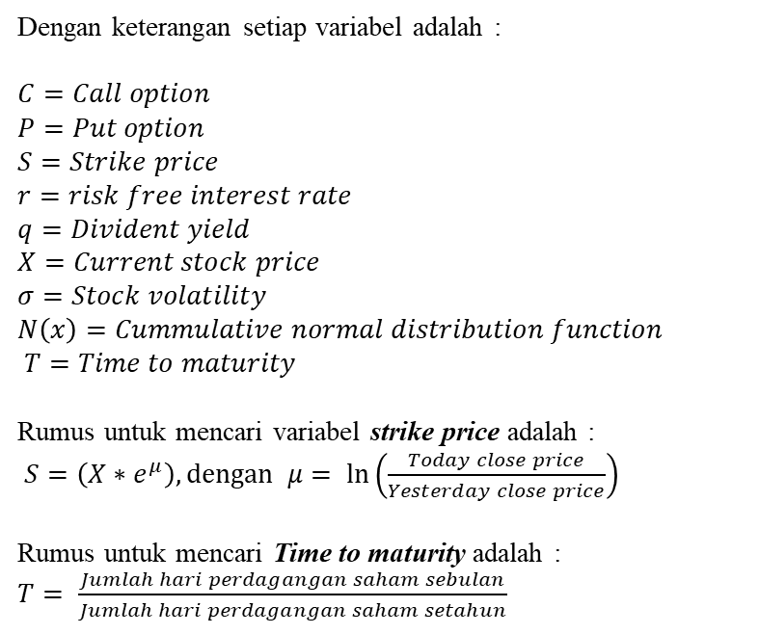
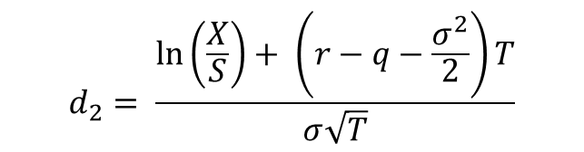
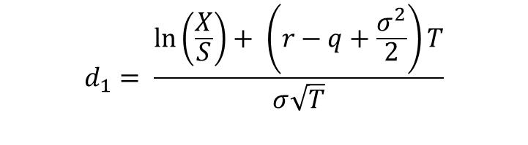
Black-Scholes Termodifikasi
Prediksi harga saham dapat dilakukan dengan model Black-Scholes termodifikasi. Dengan rumus berikut :
$$C=Xe^{−qT}N\left(d_{1}\right)−Se^{−rT}N(d_{2})$$
Dengan keterangan setiap variabel adalah :
$C=Call option$
$P=Put option$
$S=Strike price$
$r=risk free interest rate$
$q=Divident yield$
$X=Current stock price$
$σ=Stock volatility$
$N\left(x\right)=Cummulative normal distribution function$
$T=Time to maturity$
Rumus untuk mencari variabel strike price adalah :
$S=\left(X∗e^{μ}\right), dengan μ= \ln\left(\frac{Today close price}{Yesterday close price}\right)$
Rumus untuk mencari Time to maturity adalah :
$T= \frac{Jumlah hari perdagangan saham sebulan}{Jumlah hari perdagangan saham setahun}$
$$P=Se^{−rT}N\left({−d}_{2}\right)−Xe^{−qT}N({−d}_{1})$$
Dengan :
$$d_{1}= \frac{\ln\left(\frac{X}{S}\right)+ \left(r−q+\frac{σ^{2}}{2}\right)T}{σ\sqrt{T}}$$
$$d_{2}= \frac{\ln\left(\frac{X}{S}\right)+ \left(r−q−\frac{σ^{2}}{2}\right)T}{σ\sqrt{T}}$$
Notes:
Saat ini manusia hidup di dunia yang penuh ketidakpastian dan risiko. Ketidakpastian akan masa depan, pendidikan, risiko akan kematian, kesehatan ataupun keuangan. Tentunya dalam menghadapi risiko ini, setiap manusia melakukan cara untuk menghindari atau mengurangi risiko yang mungkin terjadi di masa yang akan datang.
Salah satu upaya manusia dalam menghindari atau mengurangi risiko tersebut adalah dengan membeli polis-polis asuransi.
Menurut KBBI, asuransi adalah suatu pihak sebagai penjamin atas sebuah risiko yang ditanggung oleh setiap nasabah sesuai dengan prosedur perasuransian. Ketika pemegang polis mengalami suatu kerugian, maka asuransi akan mengganti kerugian yang dialami oleh pemegang polis sesuai dengan polis yang sudah dibeli

Slide 16
Konsep Machine Learning
Prediksi harga saham juga dapat dilakukan dengan menggunakan machine learning .
Secara sederhana machine learning akan belajar dari sekumpulan banyak data yang kita berikan. Kemudian dari hasil pembelajaran tersebut digunakan untuk prediksi suatu output.
Misal kita memiliki dataset harga suatu rumah :
Variable Feature (X)
Variable Target (y)
Index | Jumlah Kamar tidur | Jumlah toilet | Luas halaman | Harga
0 | 2 | 1 | 65 | Rp 300.000.000
1 | 4 | 3 | 75 | Rp 1.000.000.000
2 | 2 | 3 | 60 | Rp 500.000.000
3 | 3 | 4 | 80 | Rp 750.000.000
4 | 1 | 1 | 60 | Rp 255.000.000
5 | 5 | 2 | 65 | Rp 400.000.000
6 | 3 | 1 | 65 | Rp 350.000.000
7 | 2 | 2 | 60 | Rp 450.000.000
8 | 4 | 2 | 85 | Rp 650.000.000
9 | 3 | 6 | 68 | Rp 500.000.000
Variabel feature (X) adalah variabel input agar machine learning belajar untuk dapat memprediksi variabel target.
Variabel target (y) adalah yang akan diprediksi.
Notes:
Saat ini manusia hidup di dunia yang penuh ketidakpastian dan risiko. Ketidakpastian akan masa depan, pendidikan, risiko akan kematian, kesehatan ataupun keuangan. Tentunya dalam menghadapi risiko ini, setiap manusia melakukan cara untuk menghindari atau mengurangi risiko yang mungkin terjadi di masa yang akan datang.
Salah satu upaya manusia dalam menghindari atau mengurangi risiko tersebut adalah dengan membeli polis-polis asuransi.
Menurut KBBI, asuransi adalah suatu pihak sebagai penjamin atas sebuah risiko yang ditanggung oleh setiap nasabah sesuai dengan prosedur perasuransian. Ketika pemegang polis mengalami suatu kerugian, maka asuransi akan mengganti kerugian yang dialami oleh pemegang polis sesuai dengan polis yang sudah dibeli

Slide 17
Konsep Machine Learning
Langkah pertama adalah Splitting data.
Variable Feature (X)
Variable target (y)
Index | Jumlah Kamar tidur | Jumlah toilet | Luas halaman | Harga
0 | 2 | 1 | 65 | Rp 300.000.000
1 | 4 | 3 | 75 | Rp 1.000.000.000
2 | 2 | 3 | 60 | Rp 500.000.000
3 | 3 | 4 | 80 | Rp 750.000.000
4 | 1 | 1 | 60 | Rp 255.000.000
5 | 5 | 2 | 65 | Rp 400.000.000
6 | 3 | 1 | 65 | Rp 350.000.000
7 | 2 | 2 | 60 | Rp 450.000.000
8 | 4 | 2 | 85 | Rp 650.000.000
9 | 3 | 6 | 68 | Rp 500.000.000
Total dataset = 10
Kita bagi :
Train set : 60%
Test set : 40%
Data akan terbagi secara acak
Notes:
Saat ini manusia hidup di dunia yang penuh ketidakpastian dan risiko. Ketidakpastian akan masa depan, pendidikan, risiko akan kematian, kesehatan ataupun keuangan. Tentunya dalam menghadapi risiko ini, setiap manusia melakukan cara untuk menghindari atau mengurangi risiko yang mungkin terjadi di masa yang akan datang.
Salah satu upaya manusia dalam menghindari atau mengurangi risiko tersebut adalah dengan membeli polis-polis asuransi.
Menurut KBBI, asuransi adalah suatu pihak sebagai penjamin atas sebuah risiko yang ditanggung oleh setiap nasabah sesuai dengan prosedur perasuransian. Ketika pemegang polis mengalami suatu kerugian, maka asuransi akan mengganti kerugian yang dialami oleh pemegang polis sesuai dengan polis yang sudah dibeli

Slide 18
Konsep Machine Learning
index | Jumlah Kamar tidur | Jumlah toilet | Luas halaman | Harga
0 | 2 | 1 | 65 | Rp 300.000.000
1 | 4 | 3 | 75 | Rp 1.000.000.000
3 | 3 | 4 | 80 | Rp 750.000.000
5 | 5 | 2 | 65 | Rp 400.000.000
7 | 2 | 2 | 60 | Rp 450.000.000
9 | 3 | 6 | 68 | Rp 500.000.000
Train data
index | Jumlah Kamar tidur | Jumlah toilet | Luas halaman | Harga
2 | 2 | 3 | 60 | Rp 500.000.000
4 | 1 | 1 | 60 | Rp 255.000.000
6 | 3 | 1 | 65 | Rp 350.000.000
8 | 4 | 2 | 85 | Rp 650.000.000
Test data
Notes:
Saat ini manusia hidup di dunia yang penuh ketidakpastian dan risiko. Ketidakpastian akan masa depan, pendidikan, risiko akan kematian, kesehatan ataupun keuangan. Tentunya dalam menghadapi risiko ini, setiap manusia melakukan cara untuk menghindari atau mengurangi risiko yang mungkin terjadi di masa yang akan datang.
Salah satu upaya manusia dalam menghindari atau mengurangi risiko tersebut adalah dengan membeli polis-polis asuransi.
Menurut KBBI, asuransi adalah suatu pihak sebagai penjamin atas sebuah risiko yang ditanggung oleh setiap nasabah sesuai dengan prosedur perasuransian. Ketika pemegang polis mengalami suatu kerugian, maka asuransi akan mengganti kerugian yang dialami oleh pemegang polis sesuai dengan polis yang sudah dibeli

Slide 19
Konsep Machine Learning
Langkah kedua adalah melakukan training data pada train data
index | Jumlah Kamar tidur | Jumlah toilet | Luas halaman | Harga
0 | 2 | 1 | 65 | Rp 300.000.000
1 | 4 | 3 | 75 | Rp 1.000.000.000
3 | 3 | 4 | 80 | Rp 750.000.000
5 | 5 | 2 | 65 | Rp 400.000.000
7 | 2 | 2 | 60 | Rp 450.000.000
9 | 3 | 6 | 68 | Rp 500.000.000
Model Machine Learning
Belajar / mengenal pola
Notes:
Saat ini manusia hidup di dunia yang penuh ketidakpastian dan risiko. Ketidakpastian akan masa depan, pendidikan, risiko akan kematian, kesehatan ataupun keuangan. Tentunya dalam menghadapi risiko ini, setiap manusia melakukan cara untuk menghindari atau mengurangi risiko yang mungkin terjadi di masa yang akan datang.
Salah satu upaya manusia dalam menghindari atau mengurangi risiko tersebut adalah dengan membeli polis-polis asuransi.
Menurut KBBI, asuransi adalah suatu pihak sebagai penjamin atas sebuah risiko yang ditanggung oleh setiap nasabah sesuai dengan prosedur perasuransian. Ketika pemegang polis mengalami suatu kerugian, maka asuransi akan mengganti kerugian yang dialami oleh pemegang polis sesuai dengan polis yang sudah dibeli

Slide 20
Konsep Machine Learning
Langkah ketiga adalah melakukan prediksi data pada test data
index | Jumlah Kamar tidur | Jumlah toilet | Luas halaman | Harga
2 | 2 | 3 | 60 | Rp 500.000.000
4 | 1 | 1 | 60 | Rp 255.000.000
6 | 3 | 1 | 65 | Rp 350.000.000
8 | 4 | 2 | 85 | Rp 650.000.000
index | Jumlah Kamar tidur | Jumlah toilet | Luas halaman
2 | 2 | 3 | 60
4 | 1 | 1 | 60
6 | 3 | 1 | 65
8 | 4 | 2 | 85
Hasil model machine learning yang sudah belajar di train data
Output prediksi harga
Prediksi Harga
Rp 400.000.000
Rp 200.000.000
Rp 300.000.000
Rp 600.000.000
Notes:
Saat ini manusia hidup di dunia yang penuh ketidakpastian dan risiko. Ketidakpastian akan masa depan, pendidikan, risiko akan kematian, kesehatan ataupun keuangan. Tentunya dalam menghadapi risiko ini, setiap manusia melakukan cara untuk menghindari atau mengurangi risiko yang mungkin terjadi di masa yang akan datang.
Salah satu upaya manusia dalam menghindari atau mengurangi risiko tersebut adalah dengan membeli polis-polis asuransi.
Menurut KBBI, asuransi adalah suatu pihak sebagai penjamin atas sebuah risiko yang ditanggung oleh setiap nasabah sesuai dengan prosedur perasuransian. Ketika pemegang polis mengalami suatu kerugian, maka asuransi akan mengganti kerugian yang dialami oleh pemegang polis sesuai dengan polis yang sudah dibeli

Slide 21
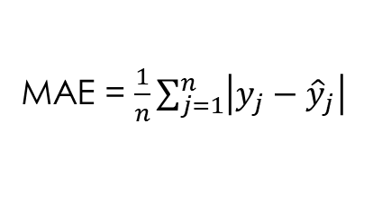
Konsep Machine Learning
Langkah terakhir adalah melakukan evaluasi antara harga sesungguhnya dengan harga prediksi
Harga | Prediksi harga
Rp 500.000.000 | Rp 400.000.000
Rp 255.000.000 | Rp 200.000.000
Rp 350.000.000 | Rp 300.000.000
Rp 650.000.000 | Rp 600.000.000
MAE = $\frac{1}{n}\sum_{j=1}^{n}{\left|y_{j}−{\hat{y}}_{j}\right|}$
Evaluasi prediksi
MAE = Rp 117.222.222
Notes:
Saat ini manusia hidup di dunia yang penuh ketidakpastian dan risiko. Ketidakpastian akan masa depan, pendidikan, risiko akan kematian, kesehatan ataupun keuangan. Tentunya dalam menghadapi risiko ini, setiap manusia melakukan cara untuk menghindari atau mengurangi risiko yang mungkin terjadi di masa yang akan datang.
Salah satu upaya manusia dalam menghindari atau mengurangi risiko tersebut adalah dengan membeli polis-polis asuransi.
Menurut KBBI, asuransi adalah suatu pihak sebagai penjamin atas sebuah risiko yang ditanggung oleh setiap nasabah sesuai dengan prosedur perasuransian. Ketika pemegang polis mengalami suatu kerugian, maka asuransi akan mengganti kerugian yang dialami oleh pemegang polis sesuai dengan polis yang sudah dibeli

Slide 22





Artificial Neural Network
Prediksi harga saham dengan menggunakan machine learning dilakukan dengan algoritma ANN (Artificial Neural Network)
Arsitektur ANN terdiri dari input layer, hidden layer, output layer, dan jumlah neuron.
Input Layer menyesuaikan jumlah variabel feature pada data yang miliki.
Output layer juga menyesuaikan jumlah variabel target pada data yang kita miliki.
$$x_{1}$$
$$x_{2}$$
$$\hat{y}$$
Variable Feature (X)
Variable Target (y)
Index | Jumlah Kamar tidur | Jumlah toilet | Luas halaman | Harga
0 | 2 | 1 | 65 | Rp 300.000.000
1 | 4 | 3 | 75 | Rp 1.000.000.000
2 | 2 | 3 | 60 | Rp 500.000.000
3 | 3 | 4 | 80 | Rp 750.000.000
4 | 1 | 1 | 60 | Rp 255.000.000
5 | 5 | 2 | 65 | Rp 400.000.000
6 | 3 | 1 | 65 | Rp 350.000.000
7 | 2 | 2 | 60 | Rp 450.000.000
8 | 4 | 2 | 85 | Rp 650.000.000
9 | 3 | 6 | 68 | Rp 500.000.000
$$x_{3}$$
Input Layer
Hidden Layer
Output Layer
Notes:
Saat ini manusia hidup di dunia yang penuh ketidakpastian dan risiko. Ketidakpastian akan masa depan, pendidikan, risiko akan kematian, kesehatan ataupun keuangan. Tentunya dalam menghadapi risiko ini, setiap manusia melakukan cara untuk menghindari atau mengurangi risiko yang mungkin terjadi di masa yang akan datang.
Salah satu upaya manusia dalam menghindari atau mengurangi risiko tersebut adalah dengan membeli polis-polis asuransi.
Menurut KBBI, asuransi adalah suatu pihak sebagai penjamin atas sebuah risiko yang ditanggung oleh setiap nasabah sesuai dengan prosedur perasuransian. Ketika pemegang polis mengalami suatu kerugian, maka asuransi akan mengganti kerugian yang dialami oleh pemegang polis sesuai dengan polis yang sudah dibeli

Slide 23


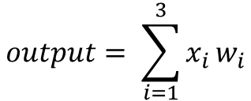






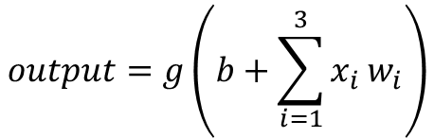


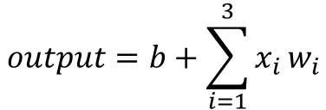

Artificial Neural Network
Karena arsitektur ANN pada slide sebelumnya memiliki bentuk yang kompleks, mari terlebih dahulu kita melihat pada arsitektur yang sederhana yaitu hanya satu neuron.
b
$$x_{1}$$
$$W_{1}$$
$$Σ$$
$$g$$
$$Σ$$
$$output= \sum_{i=1}^{3}{x_{i }w_{i}}$$
$$output=b+\sum_{i=1}^{3}{x_{i }w_{i}}$$
$$output=g\left(b+\sum_{i=1}^{3}{x_{i }w_{i}}\right)$$
$$W_{2}$$
$$output$$
$$x_{2}$$
$$W_{3}$$
$$x_{3}$$
Non-linear activation function
Bias
Atau kita bisa sederhanakan formulanya menjadi :
$$output=g\left(z\right)$$
Notes:
Saat ini manusia hidup di dunia yang penuh ketidakpastian dan risiko. Ketidakpastian akan masa depan, pendidikan, risiko akan kematian, kesehatan ataupun keuangan. Tentunya dalam menghadapi risiko ini, setiap manusia melakukan cara untuk menghindari atau mengurangi risiko yang mungkin terjadi di masa yang akan datang.
Salah satu upaya manusia dalam menghindari atau mengurangi risiko tersebut adalah dengan membeli polis-polis asuransi.
Menurut KBBI, asuransi adalah suatu pihak sebagai penjamin atas sebuah risiko yang ditanggung oleh setiap nasabah sesuai dengan prosedur perasuransian. Ketika pemegang polis mengalami suatu kerugian, maka asuransi akan mengganti kerugian yang dialami oleh pemegang polis sesuai dengan polis yang sudah dibeli

Slide 24
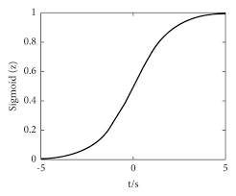
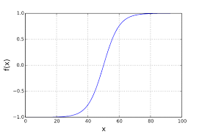
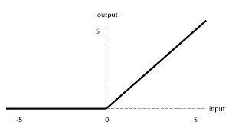



Artificial Neural Network
Jenis – jenis non-linear activation function :
Sigmoid
Tanh
ReLu
$$g\left(z\right)=\frac{1}{1+e^{−z}}$$
$$g\left(z\right)=\frac{e^{z}−e^{−z}}{e^{z}+e^{−z}}$$
$$g\left(z\right)=max⁡(0,z)$$
Notes:
Saat ini manusia hidup di dunia yang penuh ketidakpastian dan risiko. Ketidakpastian akan masa depan, pendidikan, risiko akan kematian, kesehatan ataupun keuangan. Tentunya dalam menghadapi risiko ini, setiap manusia melakukan cara untuk menghindari atau mengurangi risiko yang mungkin terjadi di masa yang akan datang.
Salah satu upaya manusia dalam menghindari atau mengurangi risiko tersebut adalah dengan membeli polis-polis asuransi.
Menurut KBBI, asuransi adalah suatu pihak sebagai penjamin atas sebuah risiko yang ditanggung oleh setiap nasabah sesuai dengan prosedur perasuransian. Ketika pemegang polis mengalami suatu kerugian, maka asuransi akan mengganti kerugian yang dialami oleh pemegang polis sesuai dengan polis yang sudah dibeli

Slide 25






Artificial Neural Network
Sekarang mari kita coba lihat untuk arsitektur yang lebih kompleks.
$$x_{1}$$
$$h_{1}$$
$$x_{2}$$
$$\hat{y}$$
$$h_{n}$$
$$x_{m}$$
Notes:
Saat ini manusia hidup di dunia yang penuh ketidakpastian dan risiko. Ketidakpastian akan masa depan, pendidikan, risiko akan kematian, kesehatan ataupun keuangan. Tentunya dalam menghadapi risiko ini, setiap manusia melakukan cara untuk menghindari atau mengurangi risiko yang mungkin terjadi di masa yang akan datang.
Salah satu upaya manusia dalam menghindari atau mengurangi risiko tersebut adalah dengan membeli polis-polis asuransi.
Menurut KBBI, asuransi adalah suatu pihak sebagai penjamin atas sebuah risiko yang ditanggung oleh setiap nasabah sesuai dengan prosedur perasuransian. Ketika pemegang polis mengalami suatu kerugian, maka asuransi akan mengganti kerugian yang dialami oleh pemegang polis sesuai dengan polis yang sudah dibeli

Slide 26

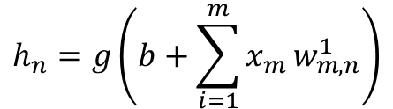









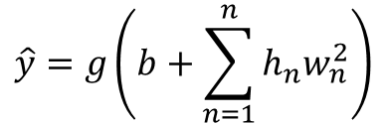



Artificial Neural Network
Sekarang mari kita coba lihat untuk arsitektur yang lebih kompleks
$$h_{1}=g\left(b+x_{1}{ w}_{1,1}^{1}+x_{2} w_{2,1}^{1}+.. .+x_{m} w_{m,1}^{1}\right)$$
$$x_{1}$$
$$w_{1,1}^{1}$$
$$\hat{y}=g\left(b+h_{1} w_{1}^{2}+…+h_{n} w_{n}^{2}\right)$$
$$h_{1}$$
$$w_{1,n}^{1}$$
$$w_{1}^{2}$$
$$h_{n}=g\left(b+x_{1}{ w}_{1,n}^{1}+x_{2} w_{2,n}^{1}+{…+x}_{m} w_{m,n}^{1}\right)$$
$$w_{2,1}^{1}$$
$$x_{2}$$
$$\hat{y}$$
$$w_{2,n}^{1}$$
$$w_{n}^{2}$$
$$w_{m,1}^{1}$$
$$h_{n}$$
$$h_{n}=g\left(b+\sum_{i=1}^{m}{x_{m }w_{m,n}^{1}}\right)$$
$$\hat{y}=g\left(b+\sum_{n=1}^{n}{h_{n}w_{n}^{2}}\right)$$
$$w_{m,n}^{1}$$
$$x_{m}$$
$$h_{n}=g\left(z\right)$$
$$\hat{y}=g\left(\tilde{z}\right)$$
Notes:
Saat ini manusia hidup di dunia yang penuh ketidakpastian dan risiko. Ketidakpastian akan masa depan, pendidikan, risiko akan kematian, kesehatan ataupun keuangan. Tentunya dalam menghadapi risiko ini, setiap manusia melakukan cara untuk menghindari atau mengurangi risiko yang mungkin terjadi di masa yang akan datang.
Salah satu upaya manusia dalam menghindari atau mengurangi risiko tersebut adalah dengan membeli polis-polis asuransi.
Menurut KBBI, asuransi adalah suatu pihak sebagai penjamin atas sebuah risiko yang ditanggung oleh setiap nasabah sesuai dengan prosedur perasuransian. Ketika pemegang polis mengalami suatu kerugian, maka asuransi akan mengganti kerugian yang dialami oleh pemegang polis sesuai dengan polis yang sudah dibeli

Slide 27



Hyperparameter Tuning
Terdapat beberapa hyperparameter yang nilainya mesti kita tentukan untuk membuat model algoritma ANN.
Hyperparameter pada algoritma ANN yang mesti kita tentukan nilainya adalah jumlah hidden layer dan jumlah neuron setiap hidden layer.
Reminder mengenai hidden layer dan jumlah neuron :
Jumlah hidden layer dan jumlah neuron pada setiap hidden layer bisa kita tentukan nilainya.
Berapa jumlah hidden layer dan jumlah neuron pada setiap hidden layer yang ideal ?
$$x_{1}$$
$$x_{2}$$
$$\hat{y}$$
Menggunakan bantuan Hyperparameter tuning
$$x_{3}$$
Notes:
Saat ini manusia hidup di dunia yang penuh ketidakpastian dan risiko. Ketidakpastian akan masa depan, pendidikan, risiko akan kematian, kesehatan ataupun keuangan. Tentunya dalam menghadapi risiko ini, setiap manusia melakukan cara untuk menghindari atau mengurangi risiko yang mungkin terjadi di masa yang akan datang.
Salah satu upaya manusia dalam menghindari atau mengurangi risiko tersebut adalah dengan membeli polis-polis asuransi.
Menurut KBBI, asuransi adalah suatu pihak sebagai penjamin atas sebuah risiko yang ditanggung oleh setiap nasabah sesuai dengan prosedur perasuransian. Ketika pemegang polis mengalami suatu kerugian, maka asuransi akan mengganti kerugian yang dialami oleh pemegang polis sesuai dengan polis yang sudah dibeli

Slide 28
Hyperparameter Tuning
Hyperparameter tuning adalah metode untuk mencari hyperparameter yang ideal pada suatu model machine learning maupun deep learning sehingga bisa menghasilkan prediksi yang baik dan akurat.
Misal kita mau melakukan hyperparameter tuning pada jumlah hidden layer dan jumlah neuron pada setiap hidden layer yang ideal untuk model ANN
Hyperparameter tuning akan melakukan kombinasi hyperparameter pada nilai yang kita berikan.
Hidden layer | Jumlah neuron | MAE
1 | 32 | …
1 | 64 | …
2 | 32 dan 64 | …
2 | 64 dan 32 | …
2 | 32 dan 32 | …
2 | 64 dan 64 | …
Misal :
Jumlah hidden layer : 1 - 2
Jumlah neuron setiap hidden layer : [32 dan 64]
Notes:
Saat ini manusia hidup di dunia yang penuh ketidakpastian dan risiko. Ketidakpastian akan masa depan, pendidikan, risiko akan kematian, kesehatan ataupun keuangan. Tentunya dalam menghadapi risiko ini, setiap manusia melakukan cara untuk menghindari atau mengurangi risiko yang mungkin terjadi di masa yang akan datang.
Salah satu upaya manusia dalam menghindari atau mengurangi risiko tersebut adalah dengan membeli polis-polis asuransi.
Menurut KBBI, asuransi adalah suatu pihak sebagai penjamin atas sebuah risiko yang ditanggung oleh setiap nasabah sesuai dengan prosedur perasuransian. Ketika pemegang polis mengalami suatu kerugian, maka asuransi akan mengganti kerugian yang dialami oleh pemegang polis sesuai dengan polis yang sudah dibeli

Slide 29
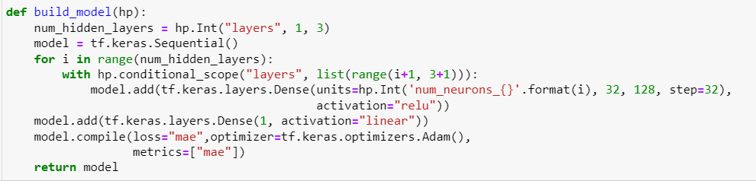
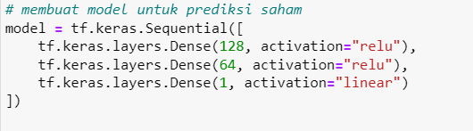
Hyperparameter Tuning
Dengan menggunakan library Kerastuner pada Python.
Jumlah hidden layer : 1 – 3
Jumlah neuron setiap hidden layer : 32 – 128 , step = 32
Dari hyperparameter tuning ini, didapatkan hyperparameter ideal dengan nilai :
Jumlah hidden layer : 2
Jumlah neuron setiap hidden layer : 128 dan 64
Notes:
Saat ini manusia hidup di dunia yang penuh ketidakpastian dan risiko. Ketidakpastian akan masa depan, pendidikan, risiko akan kematian, kesehatan ataupun keuangan. Tentunya dalam menghadapi risiko ini, setiap manusia melakukan cara untuk menghindari atau mengurangi risiko yang mungkin terjadi di masa yang akan datang.
Salah satu upaya manusia dalam menghindari atau mengurangi risiko tersebut adalah dengan membeli polis-polis asuransi.
Menurut KBBI, asuransi adalah suatu pihak sebagai penjamin atas sebuah risiko yang ditanggung oleh setiap nasabah sesuai dengan prosedur perasuransian. Ketika pemegang polis mengalami suatu kerugian, maka asuransi akan mengganti kerugian yang dialami oleh pemegang polis sesuai dengan polis yang sudah dibeli

Slide 30
METODE ANALISIS
Notes:
Selanjutnya akan dibahas mengenai metode analisis yang digunakan dalam tugas akhir saya

Slide 31
Tahapan Penelitian
Secara garis besar, Tahapan penelitian terdiri dari beberapa tahapan :
Pengumpulan data
Langkah Komputasi
Analisa hasil
Sektor Alat Berat :
United Tractor (UNTR)
Hexindo Adiperkasa (HEXA)
Kobexindo Tractors (KOBX)
Petrosea (PTRO)
Sektor Bank :
Bank BCA (BBCA)
Bank BNI (BBNI)
Bank BRI (BBRI)
Bank Mandiri (BMRI)
Dilakukan prediksi dengan beberapa model :
Model Black-Scholes termodifikasi.
Model ANN (variabel feature Black-Scholes termodifikasi & historical data)
Model ANN (variabel feature historical data)
Melihat hasil prediksi berdasarkan nilai MAE (Mean Absolute Error)
Notes:
Saat ini manusia hidup di dunia yang penuh ketidakpastian dan risiko. Ketidakpastian akan masa depan, pendidikan, risiko akan kematian, kesehatan ataupun keuangan. Tentunya dalam menghadapi risiko ini, setiap manusia melakukan cara untuk menghindari atau mengurangi risiko yang mungkin terjadi di masa yang akan datang.
Salah satu upaya manusia dalam menghindari atau mengurangi risiko tersebut adalah dengan membeli polis-polis asuransi.
Menurut KBBI, asuransi adalah suatu pihak sebagai penjamin atas sebuah risiko yang ditanggung oleh setiap nasabah sesuai dengan prosedur perasuransian. Ketika pemegang polis mengalami suatu kerugian, maka asuransi akan mengganti kerugian yang dialami oleh pemegang polis sesuai dengan polis yang sudah dibeli

Slide 32
Pengumpulan data
Data saham yang dikumpulkan adalah sebagai berikut :
Sektor Alat Berat :
United Tractor (UNTR)
Hexindo Adiperkasa (HEXA)
Kobexindo Tractors (KOBX)
Petrosea (PTRO)
Sektor Bank :
Bank BCA (BBCA)
Bank BNI (BBNI)
Bank BRI (BBRI)
Bank Mandiri (BMRI)
Indeks saham :
IHSG
LQ45
Notes:
Saat ini manusia hidup di dunia yang penuh ketidakpastian dan risiko. Ketidakpastian akan masa depan, pendidikan, risiko akan kematian, kesehatan ataupun keuangan. Tentunya dalam menghadapi risiko ini, setiap manusia melakukan cara untuk menghindari atau mengurangi risiko yang mungkin terjadi di masa yang akan datang.
Salah satu upaya manusia dalam menghindari atau mengurangi risiko tersebut adalah dengan membeli polis-polis asuransi.
Menurut KBBI, asuransi adalah suatu pihak sebagai penjamin atas sebuah risiko yang ditanggung oleh setiap nasabah sesuai dengan prosedur perasuransian. Ketika pemegang polis mengalami suatu kerugian, maka asuransi akan mengganti kerugian yang dialami oleh pemegang polis sesuai dengan polis yang sudah dibeli

Slide 33
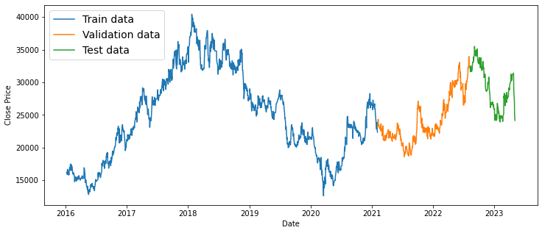
Train & test split
Periode waktu : Januari 2016 – 5 Mei 2023 2023
70 %
20 %
10 %
Train set
Validation set
Test set
Notes:
Saat ini manusia hidup di dunia yang penuh ketidakpastian dan risiko. Ketidakpastian akan masa depan, pendidikan, risiko akan kematian, kesehatan ataupun keuangan. Tentunya dalam menghadapi risiko ini, setiap manusia melakukan cara untuk menghindari atau mengurangi risiko yang mungkin terjadi di masa yang akan datang.
Salah satu upaya manusia dalam menghindari atau mengurangi risiko tersebut adalah dengan membeli polis-polis asuransi.
Menurut KBBI, asuransi adalah suatu pihak sebagai penjamin atas sebuah risiko yang ditanggung oleh setiap nasabah sesuai dengan prosedur perasuransian. Ketika pemegang polis mengalami suatu kerugian, maka asuransi akan mengganti kerugian yang dialami oleh pemegang polis sesuai dengan polis yang sudah dibeli

Slide 34
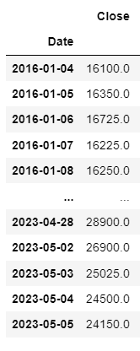
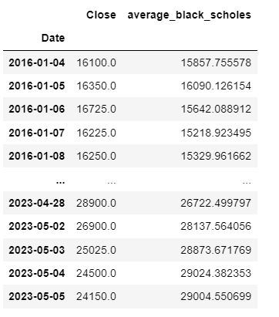
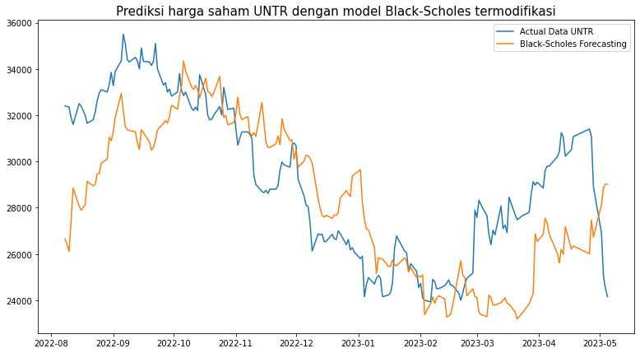
Langkah Komputasi
Model Black-Scholes termodifikasi
Saham sektor alat berat dan Bank
Dilakukan perhitungan Black-Scholes
Average Black-Scholes adalah hasil prediksi.
Evaluasi hasil prediksi.
MAE (Mean Absolute Error)

Slide 35
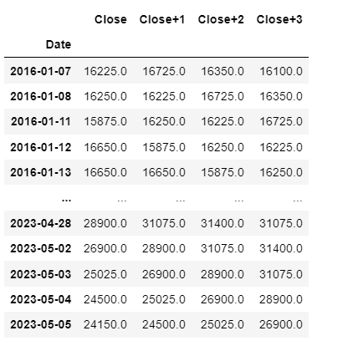
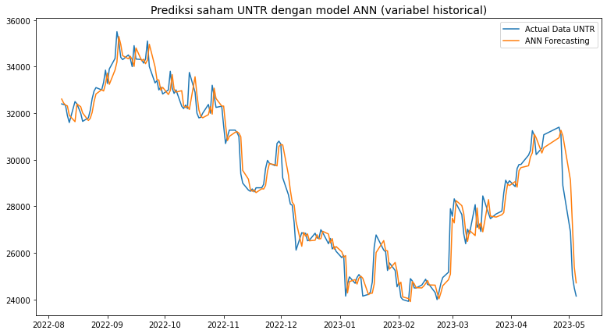
Langkah Komputasi
Model ANN (historical data )
Saham sektor alat berat dan Bank
Membuat kolom close price menjadi :
Window : 3
Horizon : 1
Pemodelan dengan model ANN
Didapatkan hasil prediksi
Evaluasi hasil prediksi
MAE (Mean Absolute Error)

Slide 36
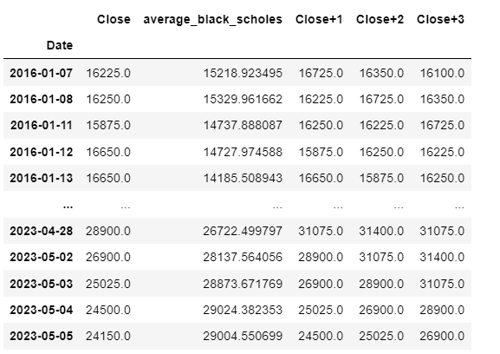
Langkah Komputasi
Model ANN (variabel Black-Scholes termodifikasi & historical data )
Membuat kolom close price menjadi :
Window : 3
Horizon : 1
Saham sektor alat berat dan Bank
Dilakukan perhitungan Black-Scholes
Perhitungan Black-Scholes dijadikan variabel feature

Slide 37
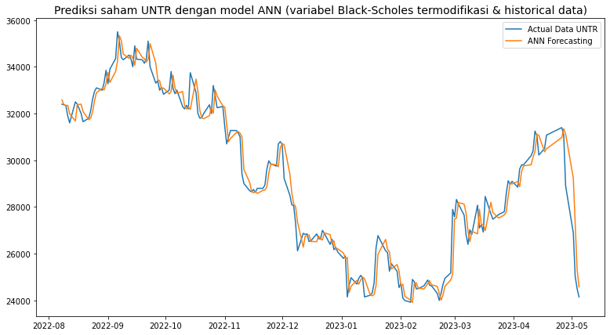
Langkah Komputasi
Model ANN (variabel Black-Scholes termodifikasi & historical data )
Variabel Black-Scholes termodifikasi & historical data
Pemodelan dengan model ANN
Didapatkan hasil prediksi
Evaluasi hasil prediksi
MAE (Mean Absolute Error)

Slide 38
Hasil penelitian & pembahasan
Notes:
Selanjutnya akan dibahas mengenai metode analisis yang digunakan dalam tugas akhir saya

Slide 39
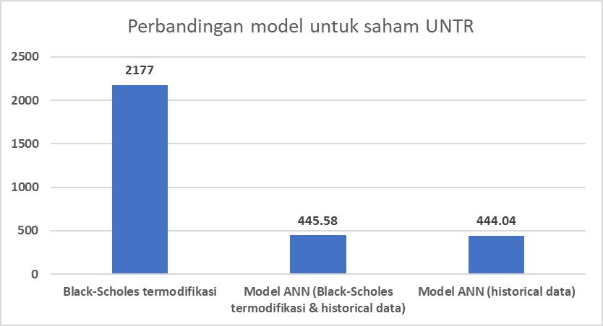
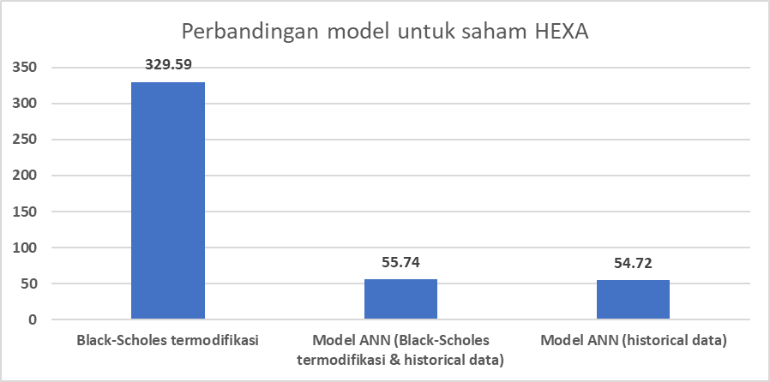
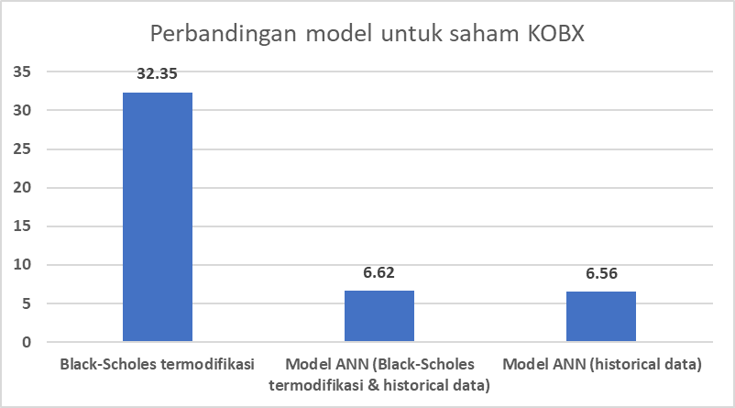
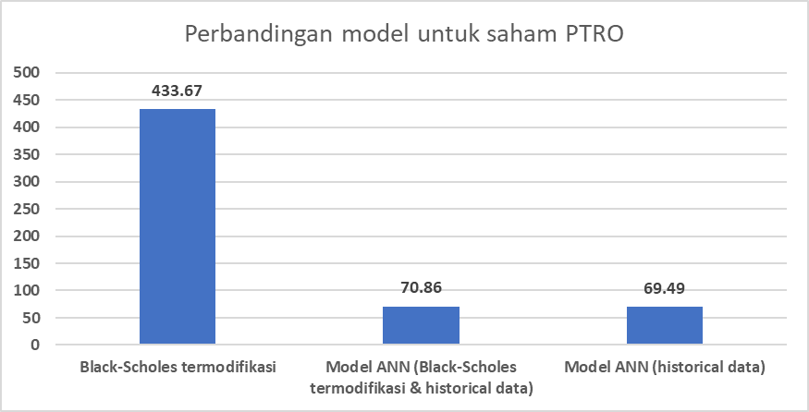
Hasil & Pembahasan
Sektor Alat Berat
Saham | MAE
 | Black-Scholes temodifikasi | Model ANN (Black-Scholes termodifikasi & historical data) | Model ANN (historical data)
UNTR | 2177,00 | 445,58 | 444,04
HEXA | 329,59 | 55,74 | 54,72
KOBX | 32,35 | 6,62 | 6,56
PTRO | 433,67 | 70,86 | 69,49
Nilai MAE model Black-Scholes termodifikasi lebih besar dibandingkan dengan model ANN.
Pada sektor alat berat, model ANN (historical data) memiliki hasil prediksi yang lebih baik.

Slide 40
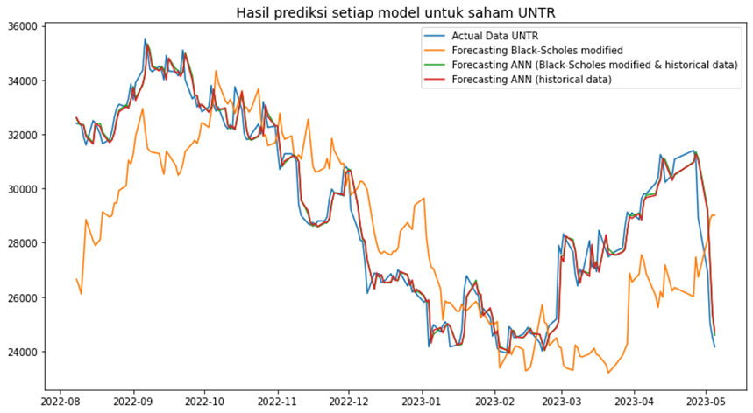
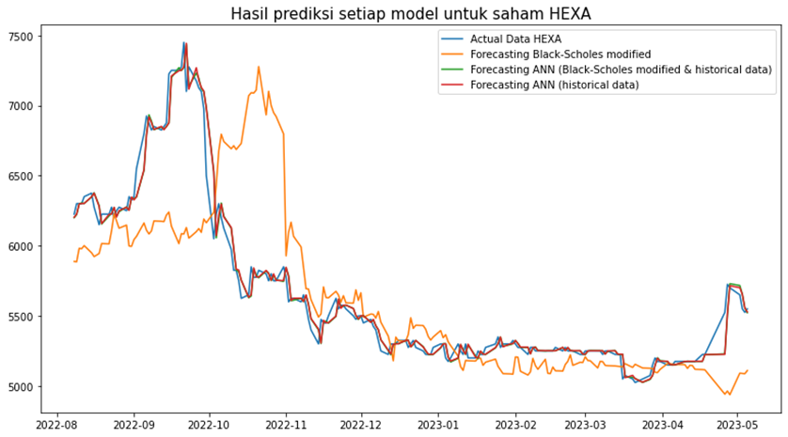
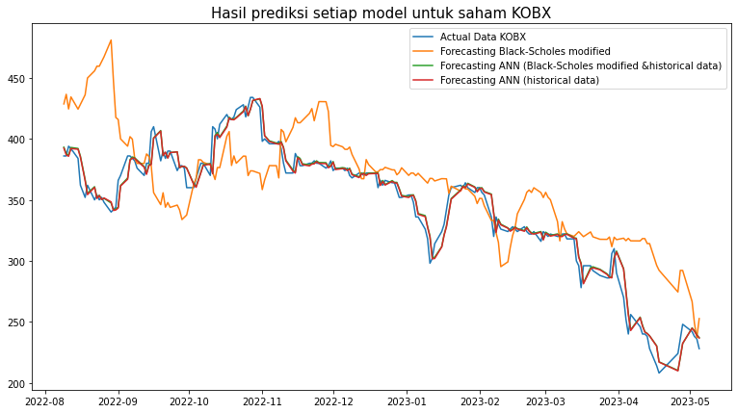
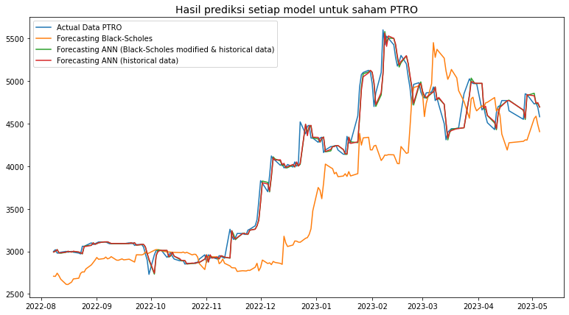
Hasil & Pembahasan
Sektor Alat Berat

Slide 41
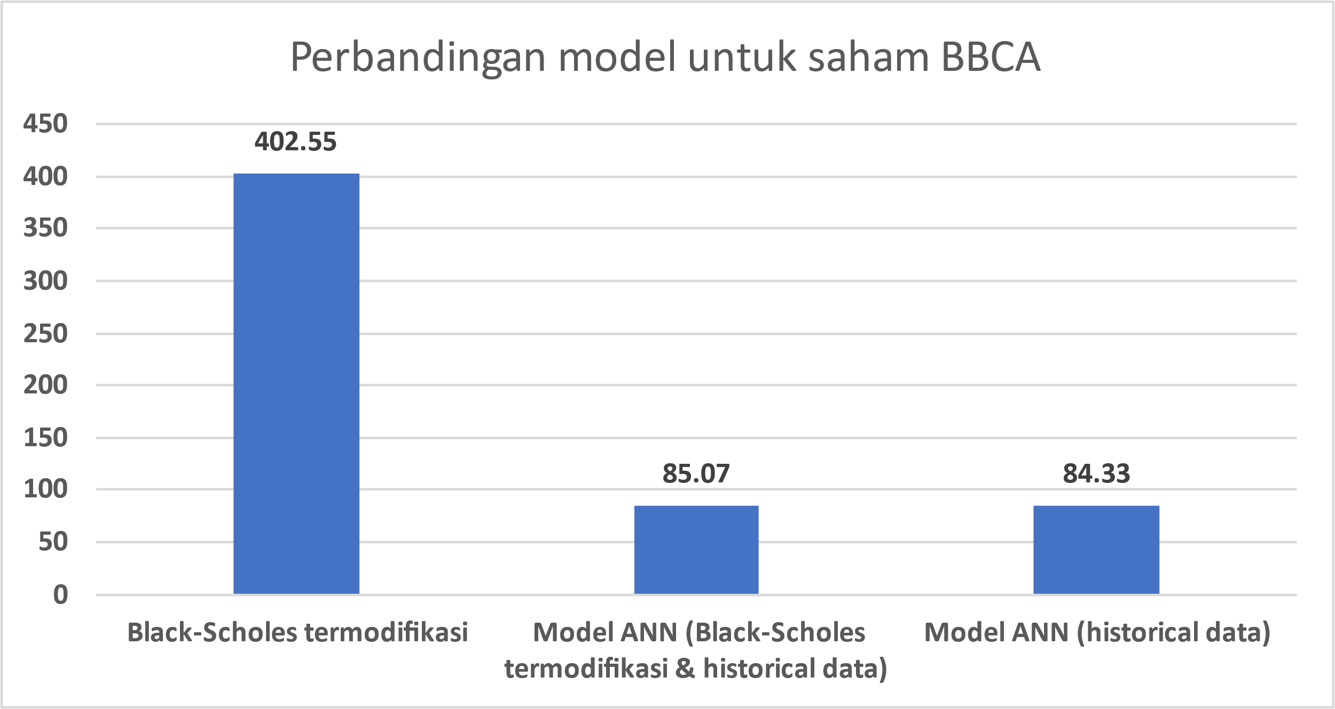
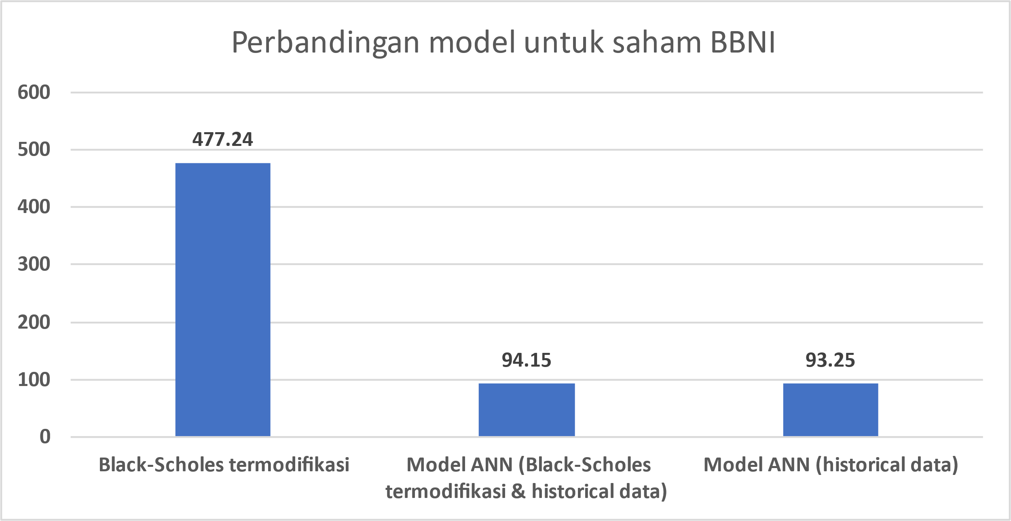
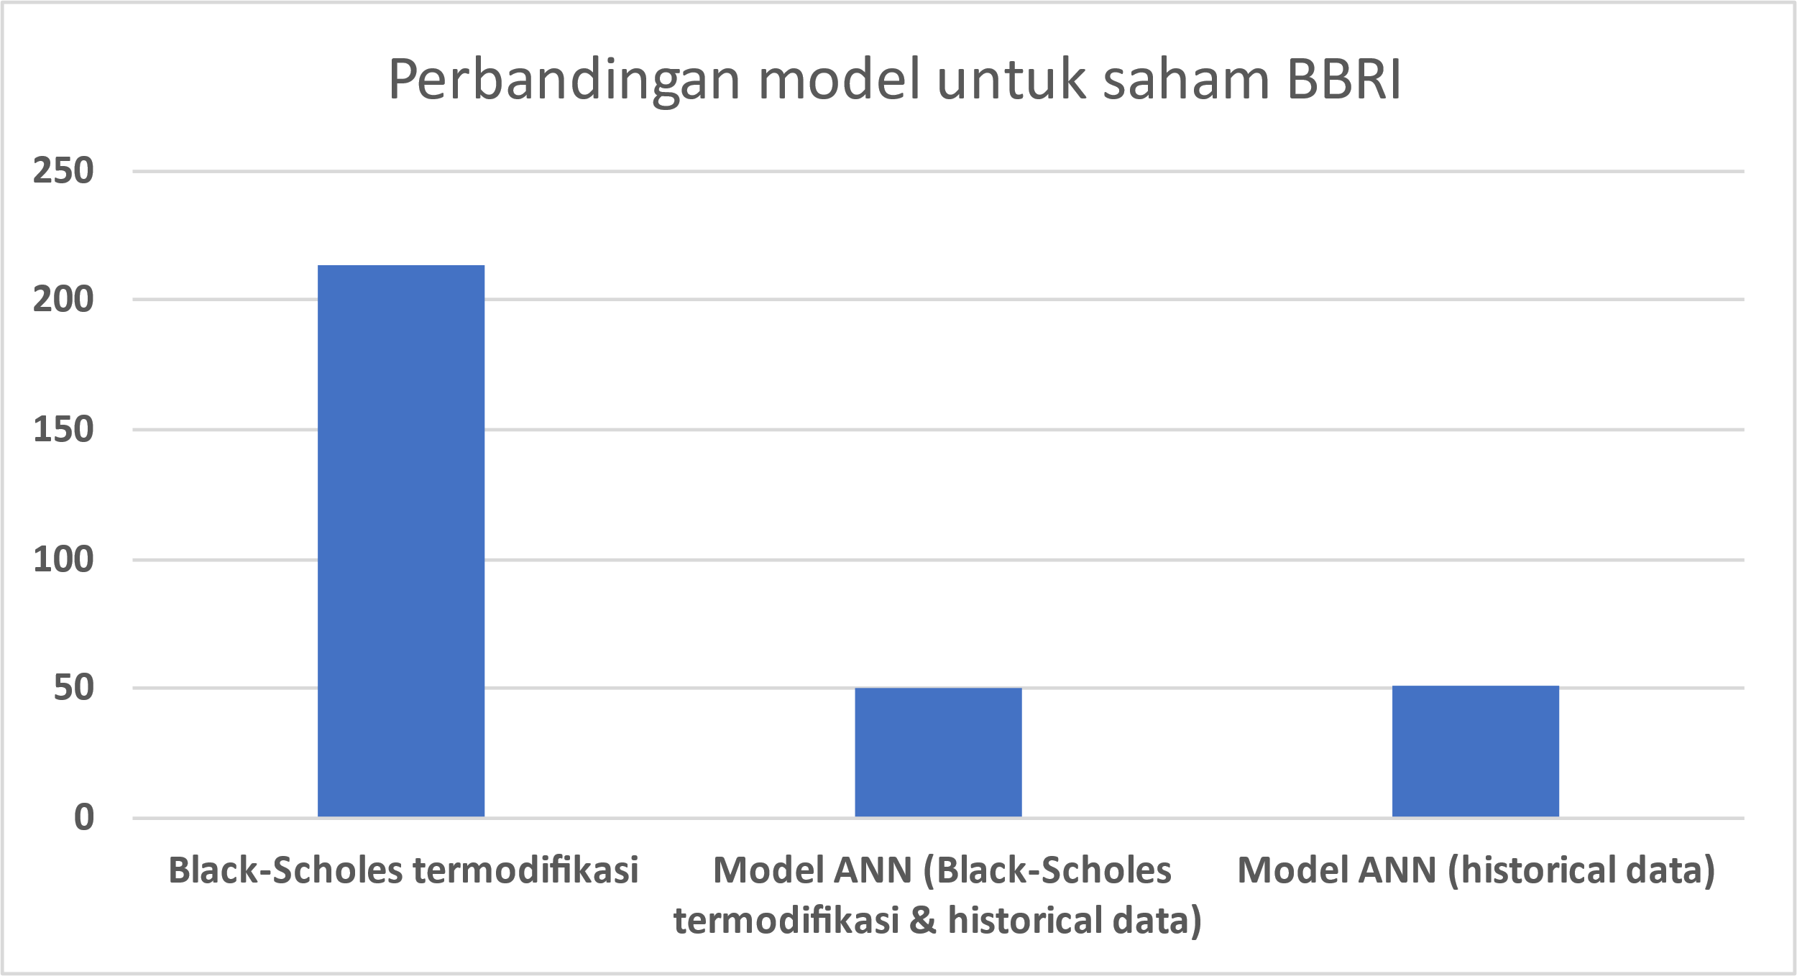
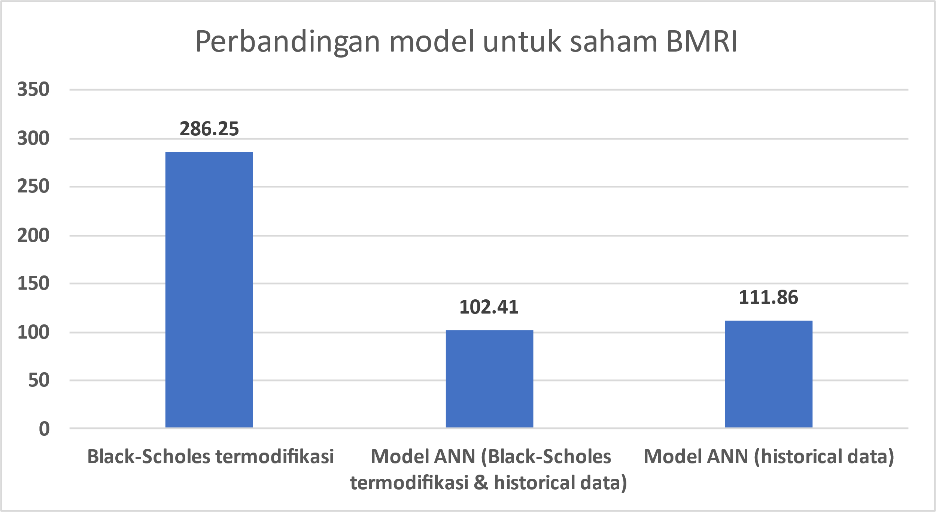
Hasil & Pembahasan
Sektor Bank
Saham | MAE
 | Black-Scholes temodifikasi | Model ANN (Black-Scholes termodifikasi & historical data) | Model ANN (historical data)
BBCA | 402,55 | 85,07 | 84,33
BBNI | 477,24 | 94,15 | 93,25
BBRI | 213,59 | 50,35 | 50,73
BMRI | 286,25 | 102,41 | 111,86
Pada sektor Bank nilai MAE model Black-Scholes termodifikasi juga lebih besar dibandingkan dengan model ANN.
Secara umum pada sektor Bank model ANN (historical data) memiliki nilai ANN paling kecil dibandingkan model lain.
Pada Bank BRI (BBRI) dan Bank Mandiri (BMRI) model terbaik adalah model ANN (Black-Scholes termodifikasi & historical data)

Slide 42
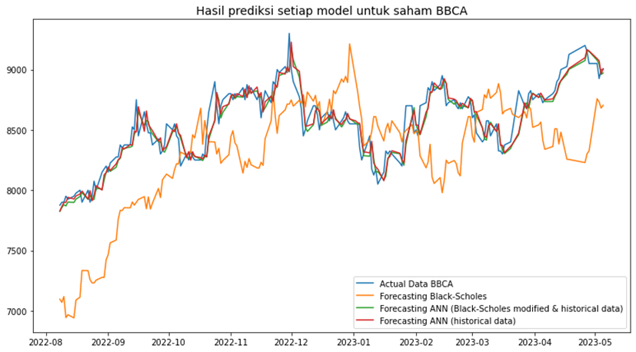
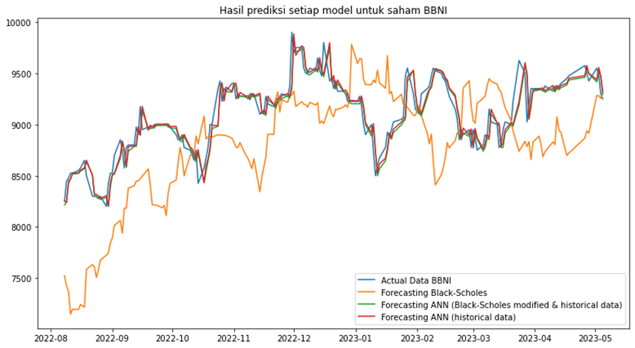
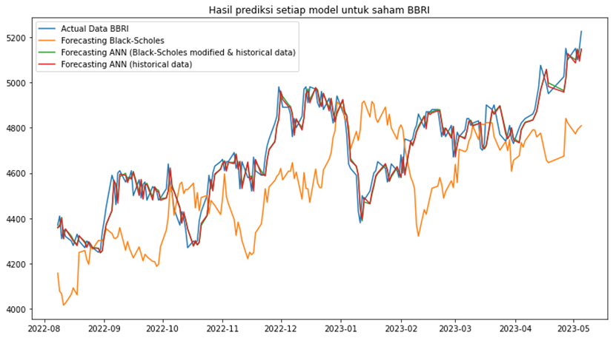
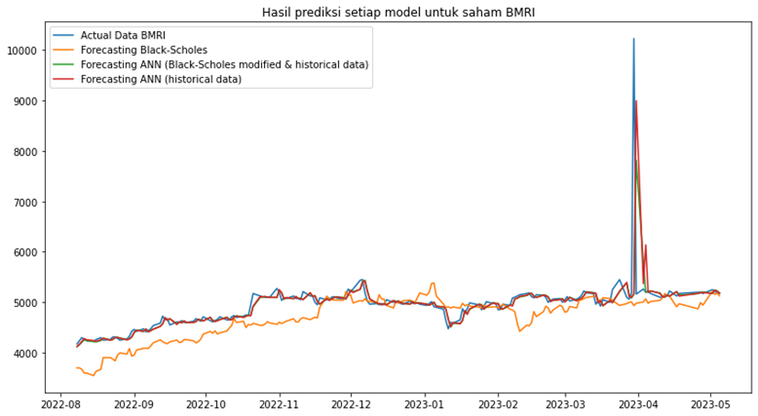
Hasil & Pembahasan
Sektor Bank

Slide 43
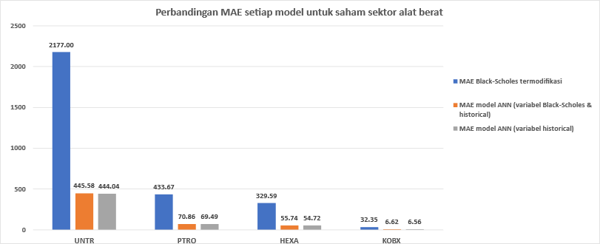
Analisa Hasil
Sektor Alat Berat
Grafik disamping merupakan perbandingan nilai MAE setiap model untuk saham di sektor alat berat.
Dapat terlihat secara keseluruhan, model Black-Scholes termodifikasi memiliki hasil prediksi yang kurang baik jika dibandingkan dengan model ANN.
Kenapa setiap saham memiliki nilai MAE yang cukup jauh?
Saham | Minimum | Maksimum | Mean
UNTR | 12600 | 40425 | 24521,43
PTRO | 281 | 5600 | 1683,33
HEXA | 1110 | 7450 | 3508,49
KOBX | 64 | 625 | 176,95
Setiap saham memiliki range harga yang berbeda.

Slide 44
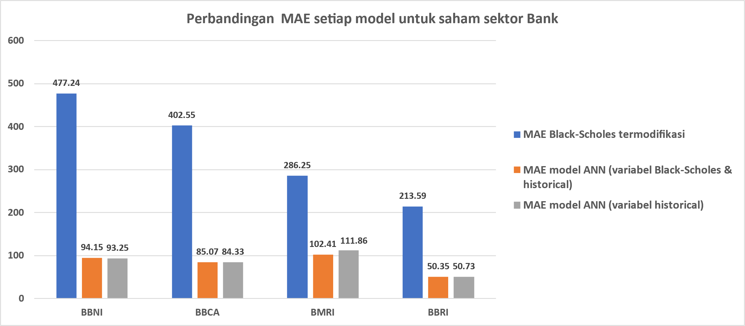
Analisa Hasil
Sektor Bank
Grafik disamping merupakan perbandingan nilai MAE setiap model untuk saham di sektor Bank.
Dapat terlihat secara keseluruhan juga, model Black-Scholes termodifikasi memiliki hasil prediksi yang kurang baik jika dibandingkan dengan model ANN.
Range untuk setiap saham di sektor Bank :
Saham | Minimum | Maksimum | Mean
BBCA | 2260 | 9300 | 5192,79
BBNI | 3160 | 10175 | 6887,88
BBRI | 1660 | 5225 | 3433,17
BMRI | 1860 | 10225 | 3332,81

Slide 45
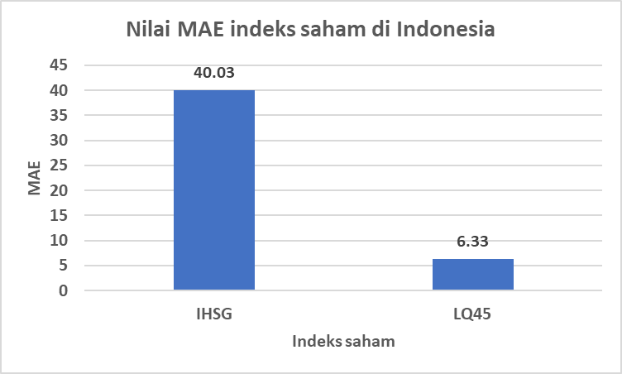
Analisa Hasil
Indeks saham
Hasil prediksi di sektor alat berat maupun di sektor Bank, model yang memiliki hasil prediksi yang paling baik adalah model ANN dengan kombinasi variabel feature.
Sehingga juga dilakukan prediksi pada indeks saham untuk melihat apakah model ANN juga dapat melakukan prediksi dengan baik atau tidak .
Grafik disamping merupakan nilai MAE untuk indeks saham IHSG dan LQ45.

Slide 46
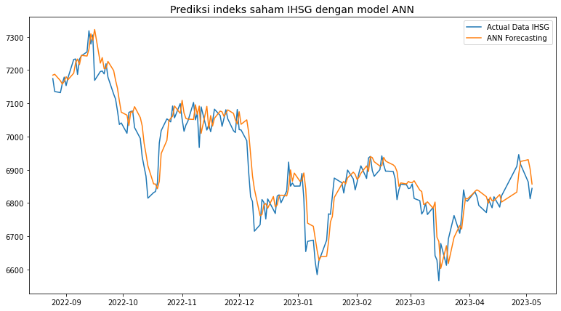
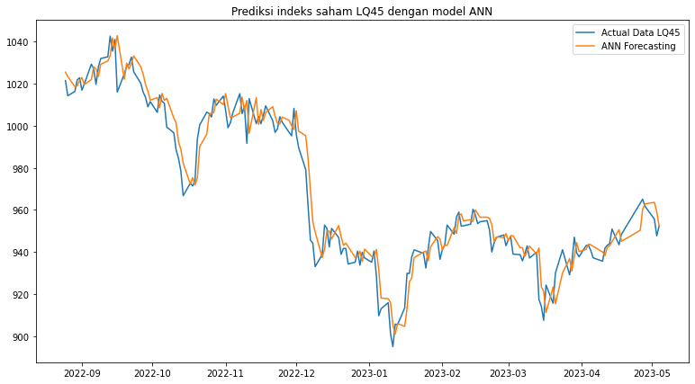
Analisa Hasil
Indeks saham

Slide 47
Kesimpulan & Saran
Kesimpulan :
Model Black-Scholes termodifikasi dapat dilakukan untuk memprediksi harga saham di sektor alat berat dan Bank.
Model algoritma ANN dapat dilakukan untuk memprediksi harga saham di sektor alat berat dan sektor Bank.
Pada penelitian ini, model ANN dengan kombinasi variabel feature memberikan hasil prediksi yang baik dibandingkan dengan model Black-Scholes termodifikasi. Nilai MAE setiap saham terdapat pada tabel berikut :
.

Slide 48
Kesimpulan & Saran
Sektor | Saham | Model ANN (Black-Scholes termodifikasi & historical data) | Model ANN (historical data)
Sektor alat berat | UNTR | 445,58 | 444,04
 | HEXA | 55,74 | 54,72
 | KOBX | 6,62 | 6,56
 | PTRO | 70,86 | 69,49
Sektor Bank | BBCA | 85,07 | 84,33
 | BBNI | 94,15 | 93,25
 | BBRI | 50,35 | 50,73
 | BMRI | 102,41 | 111,86

Slide 49
Kesimpulan & Saran
Saran :
Meningkatkan jumlah data yang digunakan untuk meningkatkan akurasi model.
Menambah data saham baru dari berbagai sektor di Indonesia untuk melihat performa setiap model di sektor tersebut.
Menerapkan model machine learning yang lain untuk dapat membandingkan performa setiap model.

Slide 50
Terima Kasih

